Slide 1
Scuola dell’infanzia “G .P. Meucci”
Giovedi’ 13 Dicembre 2018
“Natale in Libruga”

Slide 2
Giovedi’ 13 dicembre abbiamo invitato genitori, nonni e fratelli per leggere insieme in anteprima… “ la cena di natale”, libro protagonista della nostra festa

Slide 3
La nostra Libruga super affollata

Slide 4
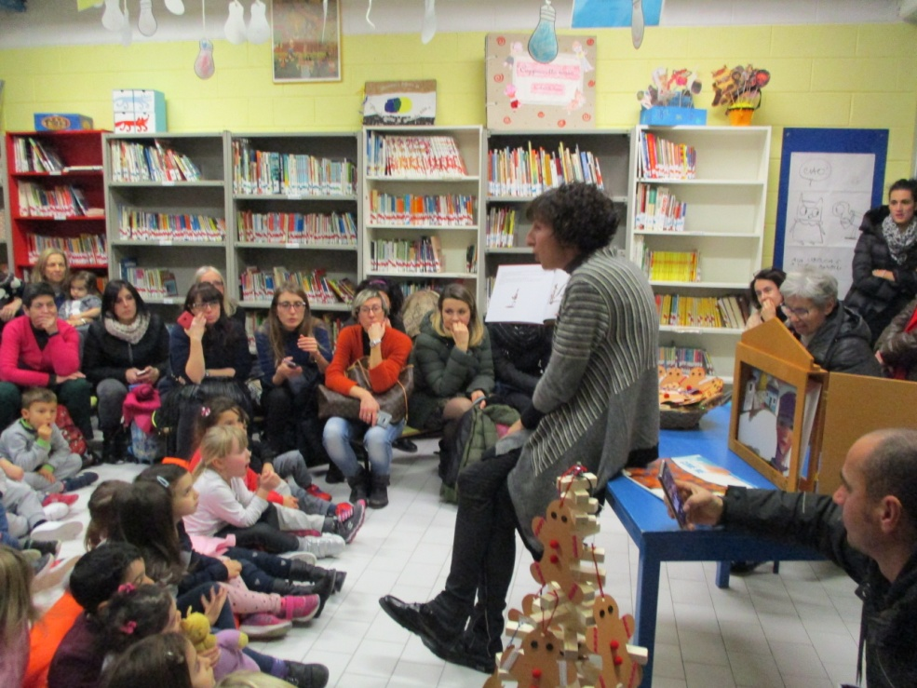
“La cena di Natale è importante devi averne cura…serviva dell’agrifoglio per intrecciare ghirlande, un abete da decorare,…Miei cari amici mettetemi all’ingrasso ancora un altro anno e la vostra cena di Natale sarà ancora più squisita.. Non si vide mai nel profondo del bosco una tana più felice di quella…”

Slide 5
Il nostro albero addobbato di pan di zenzero…

Slide 6
Lettura con il TEATRO KAMISHIBAI

Slide 7
Dopo le letture tutti in fila per prendere un libro in prestito

